Slide 1
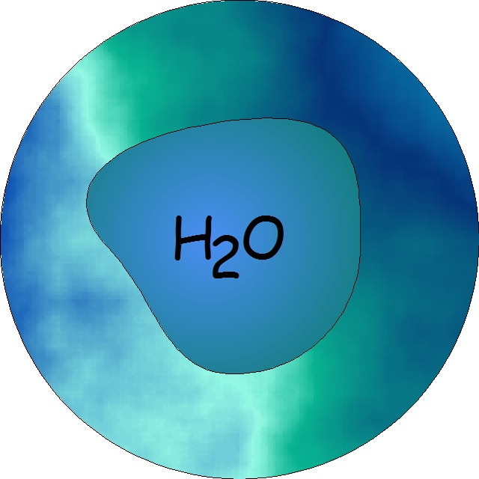
Voda
Neovladatelný živel

Slide 2
Něco o naší firmě
Naše firma H2O již několik let zkoumá vodu ve všech jejich skupenstvích
Zjistili jsme také, jak se chová ledovec na mohutném oceánu
To vše najdete v naší prezentaci

Slide 3
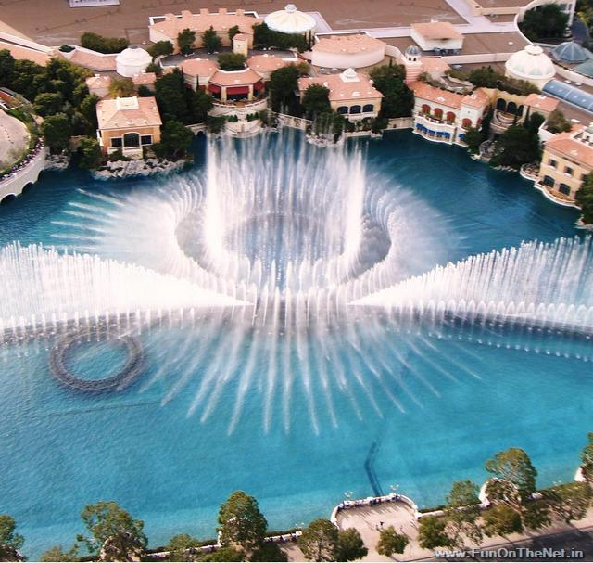
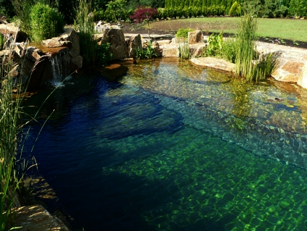
Voda kolem nás
Vodu známe ve všech různých podobách, od ledu po parfémy
Nejčastěji vodu využíváme pro potřeby na život, ale také jako dekoraci, například zpívající fontány, rybníčky či potůčky

Slide 4
Voda
Skládá se z vodíku a kyslíku navzájem spojených polární kovalentní vazbou
Vazby atomů H, O a H svírají mezi sebou úhel 104,5°
Nesymetrií vzniká velký dipólový moment, který určuje některé vlastnosti vody: je čirá, bezbarvá, v silné vrstvě namodralá kapalina, bez chuti a zápachu
O
H
H

Slide 5
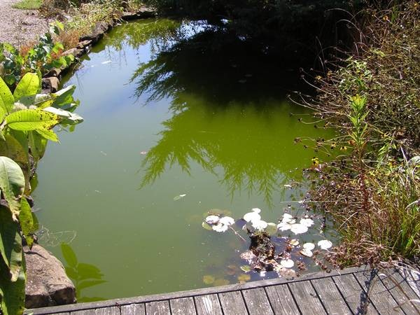
Když je ovšem tak čistá, snadno se znečistí
Tento dopad na vodu někdy může být osudový pro životní prostředí, už jen vylévání hnojiv z polí podporuje množení řas
Tím se znemožní výměna plynů mezi vodou a ovzduším
Ve vodě přitom ubývá kyslík, protože se spotřebovává na hnilobné procesy; voda se stává mrtvou

Slide 6
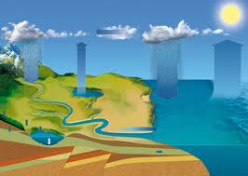
Oběh vody
Takhle to funguje

Slide 7
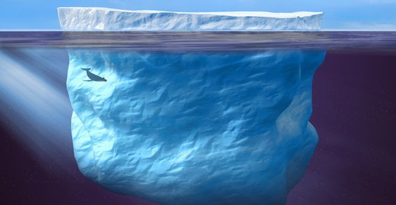
Ledovce
Ledovec, mohutné stvoření pocházející ze severu, z Grónska, který postupem času splyne s oceánem
Z dálky vypadá jako nějaká ledová placka, ale vše je schováno až pod hladinou oceánu
Když dojde ke srážkám lodi s ledovcem, většinou
Z důvodů, že loď byla poškozena od dolní částí ledovce, jako např. Titanic
Ledovce převalují, díky tomu jsou
schované pod hladinou moře

Slide 8
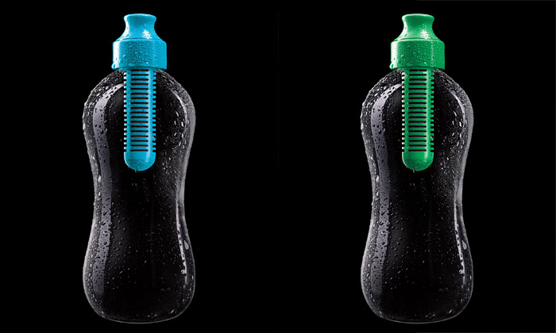
Pitná voda
Vodu známe také ve formě pití s přidanými chemickými prvky (CocaCola, Pepsi, ale také minerálky)
Dneska se už ovšem začíná dbát na zdravý a čím častěji se začínají objevovat nové láhve na vodu s uhlíkovým filtrem které čistí vodu jak pijete
Takže si naberete vodu z potoka

Slide 9
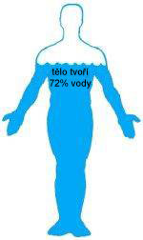
Voda v těle
Voda se nachází také v našem těle
Už jen tělo je tvořeno ze 72% vody
Tato voda přispívá k rovnováze našich překyselených organismů
Uvolňuje dostatek elektronů, které v organismu odbourávají nebezpečné volné radikály

Slide 10
Zdroje:
http://www.bevona.cz/znecisteni-vody-17
http://www.cojeco.cz/index.php?detail=1&id_desc=104287&s_lang=2
zelenepotraviny1.webnode.cz

